Slide 1
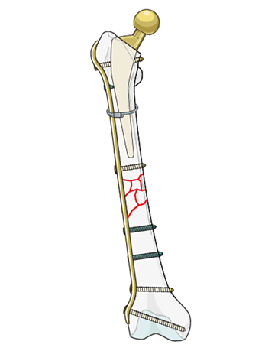
Congresso REHA TICINO
30 Aprile 2026
Fratture periprotesiche d’anca: gestione chirurgica e criticità decisionali
Dr. med. Gherardo Pagliazzi
Medico Caposervizio
Responsabile Unità di Chirurgia dell’Anca
ORL Lugano

Slide 2
Prima decidere, poi trattare…

Slide 3
Fattori paziente dipendenti
Età biologica
Età anagrafica
Richieste funzionali
Patologie complesse associate

Slide 4
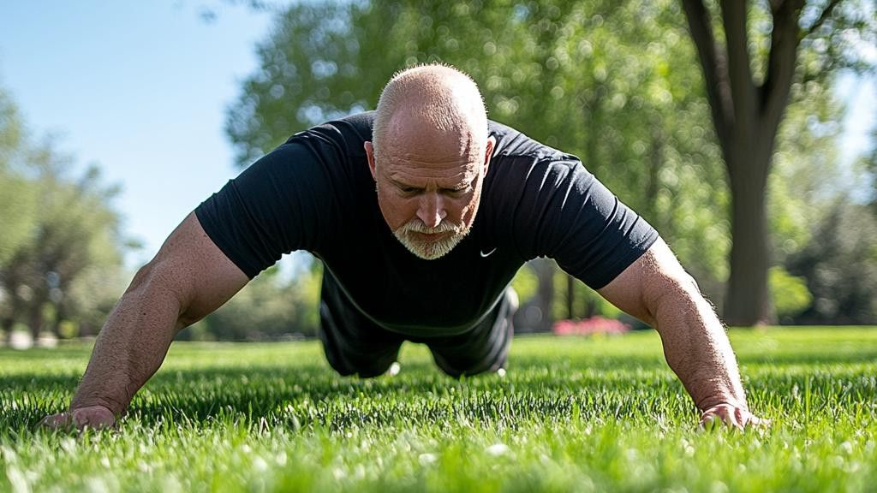
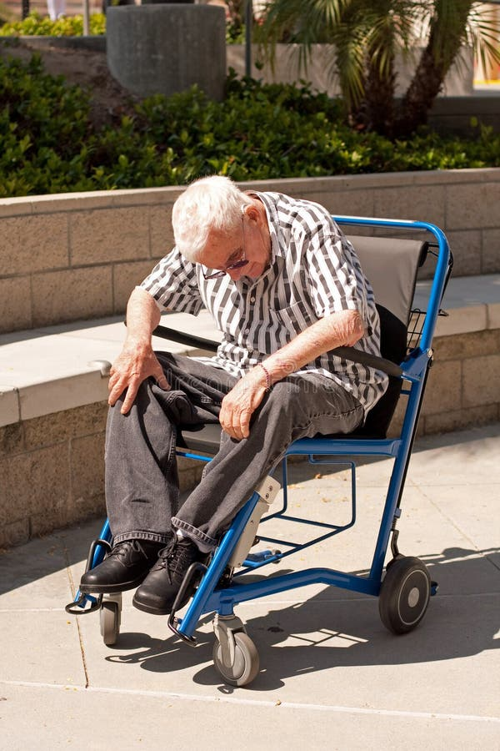


Slide 5
Fattori frattura dipendenti
Localizzazione della frattura
Qualità del bone stock
Stabilità dell’impianto
Design dell’impianto

Slide 6
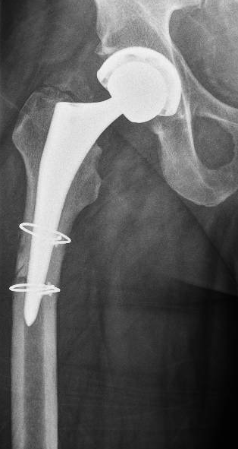
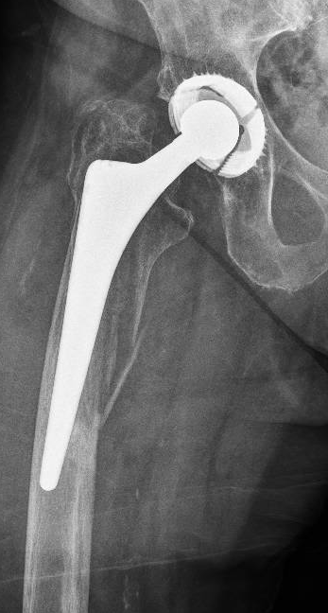
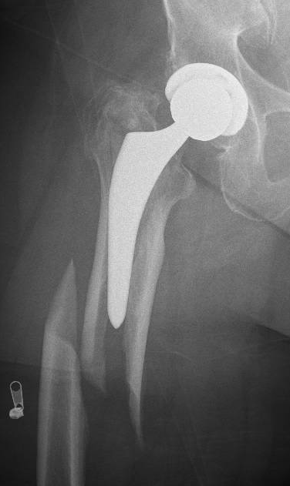

Slide 7
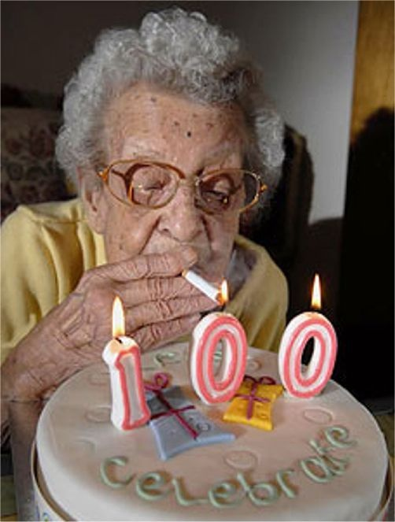
Incidenza
Invecchiamento popolazione
Aumento di impianti protesici per anno
Aumento popolazione protesizzata

Slide 8

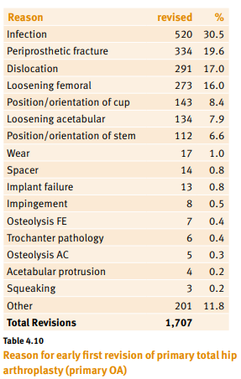

Slide 10
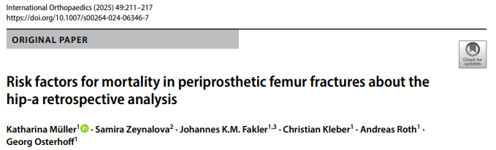
Età media: 74 aa
Mortalità ad 1 anno postop: 7-18%
Tasso infezione periprotesica: fino al 20%

Slide 11
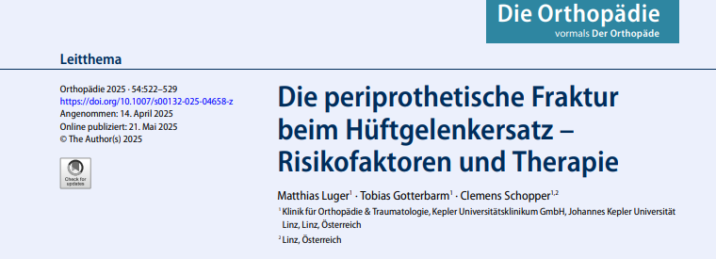
FATTORI DI RISCHIO
Osteoporosi
Sesso femminile
Scollamento delle componenti
Protesi non cementate

Slide 12
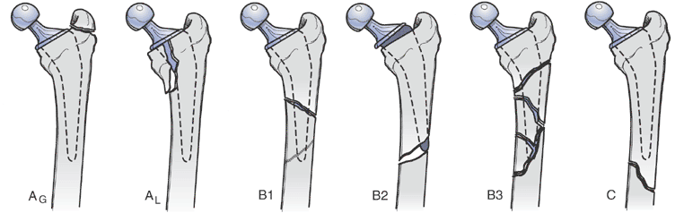
CLASSIFICAZIONE
Vancouver

Slide 13
CLASSIFICAZIONE
4% A
86%B
10%C
Limite → differenziare B1-B2
Fratture periprotesiche d’anca

Slide 14
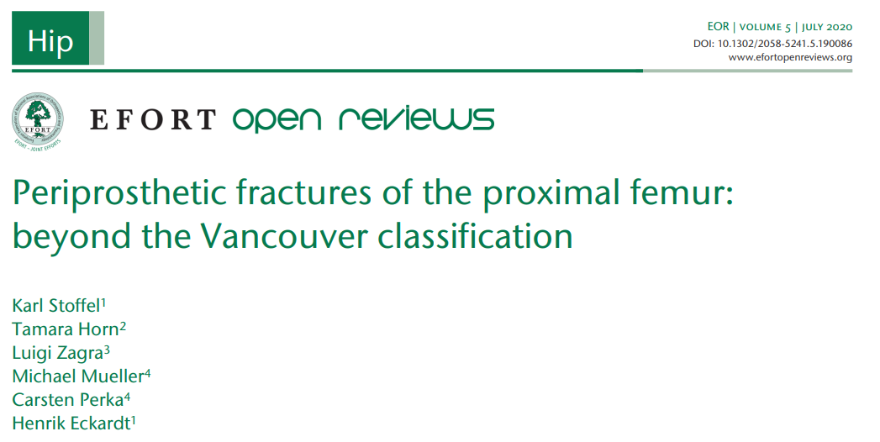

Slide 15
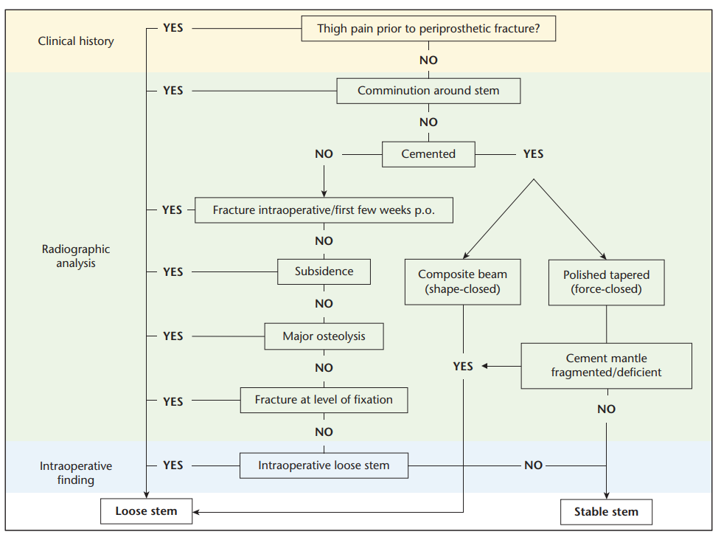

Slide 16


Slide 17
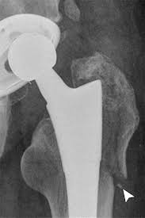
TRATTAMENTO FRATTURA SPECIFICO
AG
Trattamento conservativo
Chirurgia → Scomposizione > 2 cm
Fallimento conservativo

Slide 18
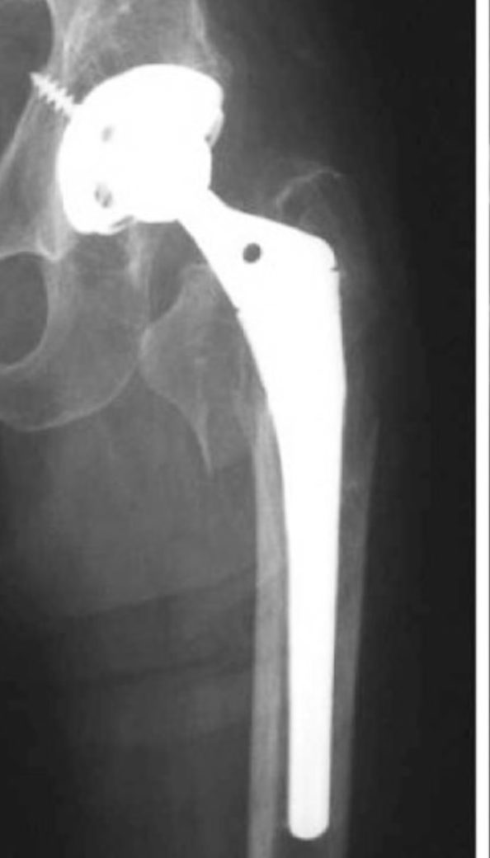
TRATTAMENTO FRATTURA SPECIFICO
AL
Trattamento conservativo
Chirurgia → Se estensione distale con mobilizzazione stelo
Fratture periprotesiche d’anca

Slide 19
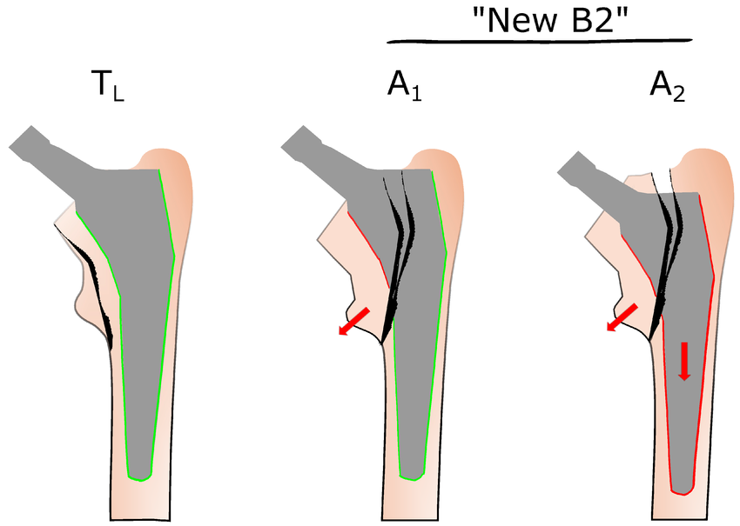

Slide 20
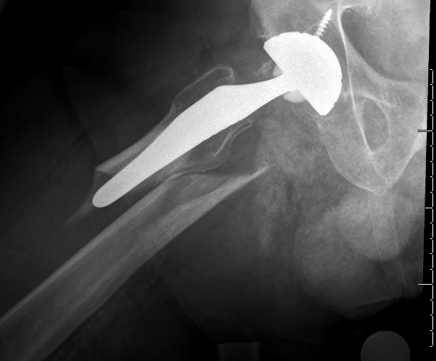
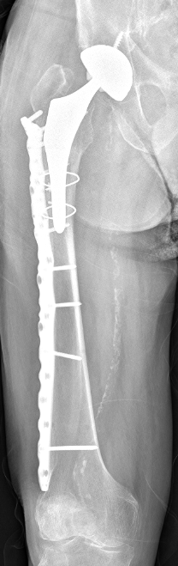
TRATTAMENTO FRATTURA SPECIFICO
B1
Gold standard: osteosintesi

Slide 21
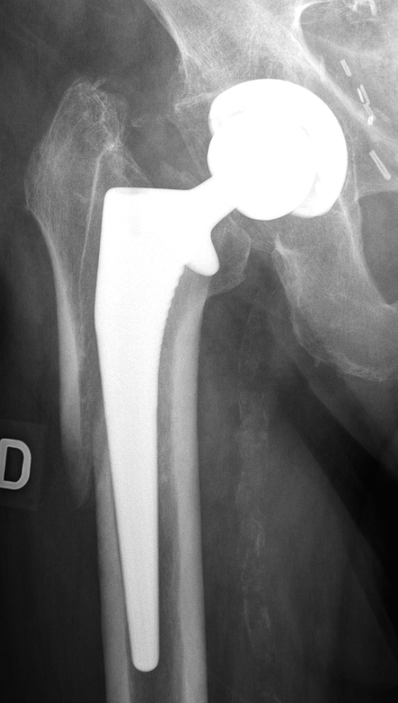
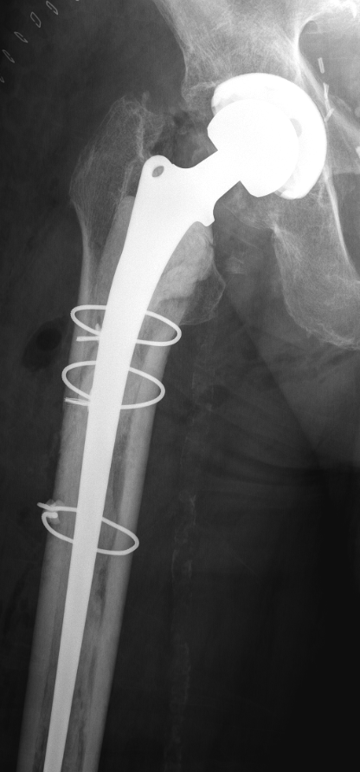
TRATTAMENTO FRATTURA SPECIFICO
B2 / B3
Gold standard: revisione con cambio stelo

Slide 22
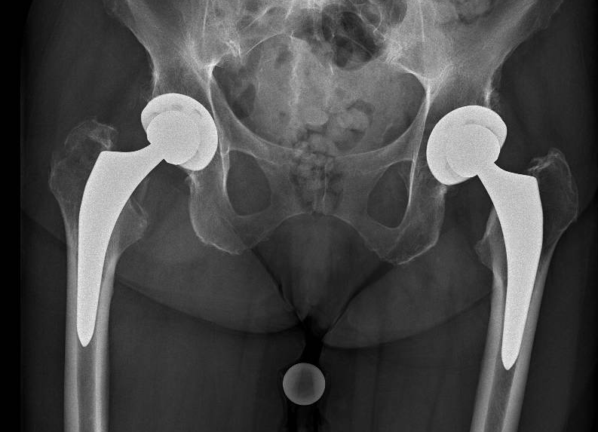
W.I., 86 aa, PTA ds nel 2018

Slide 23
Stabile o no?

Slide 24
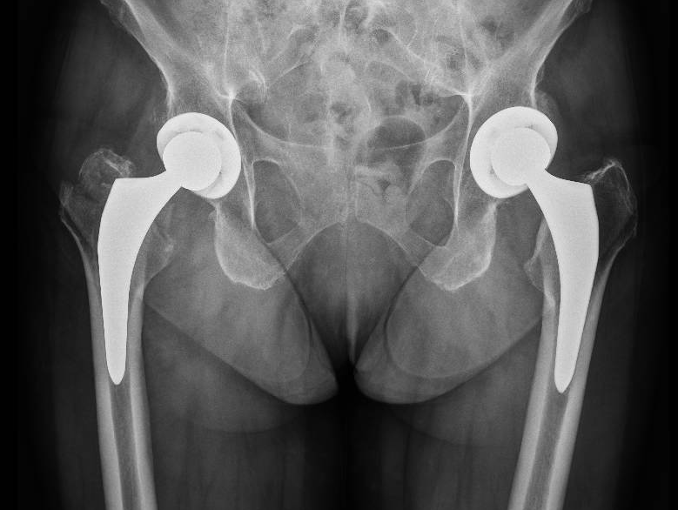

Slide 26
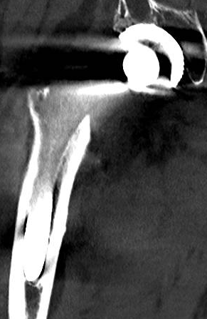
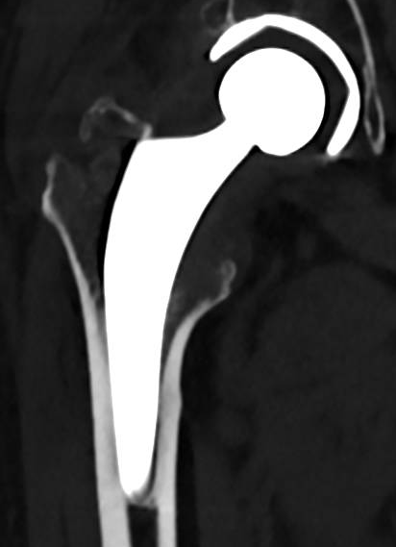
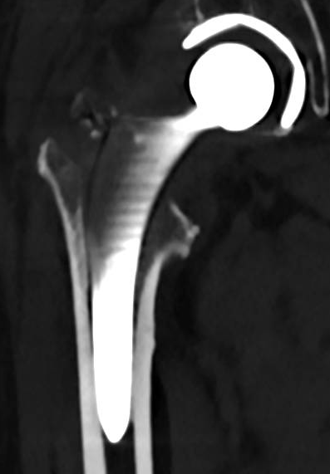
5 gg F.U.
8 sett F.U.

Slide 27
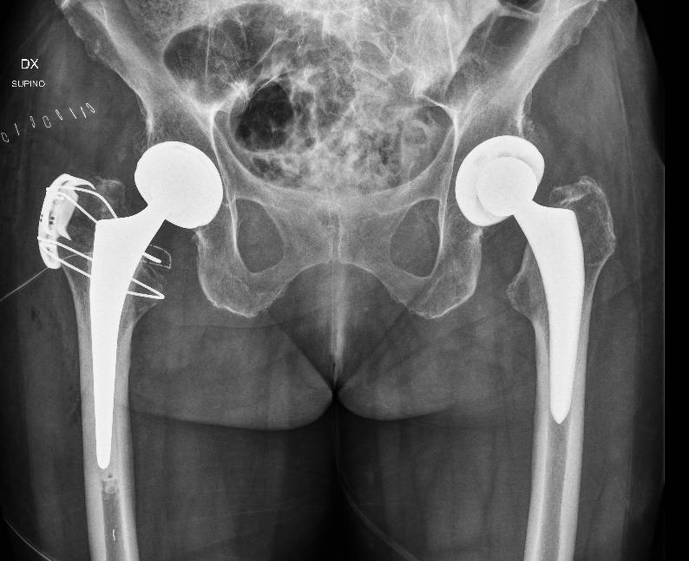

Slide 28
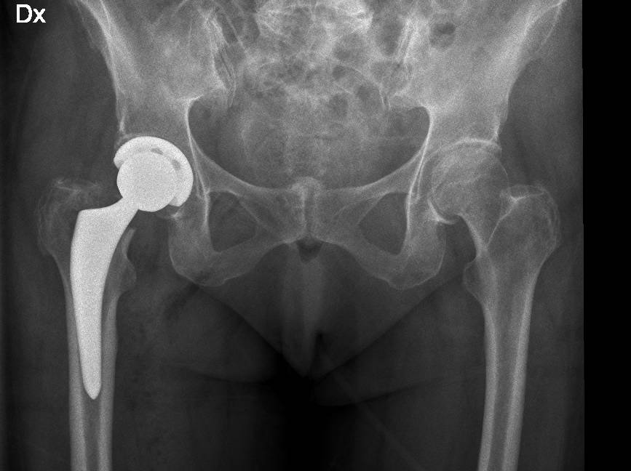
C.B., 81 aa, PTA ds nel 2020

Slide 29
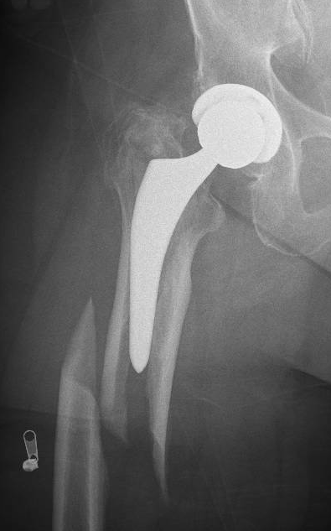

Slide 30
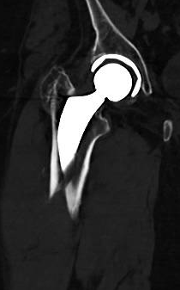
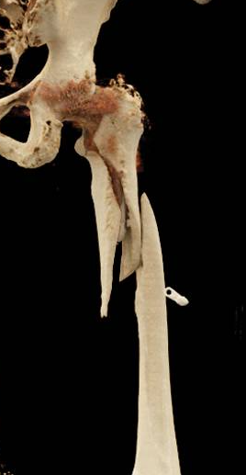
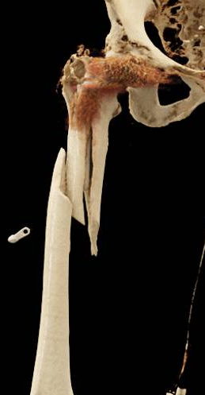

Slide 31
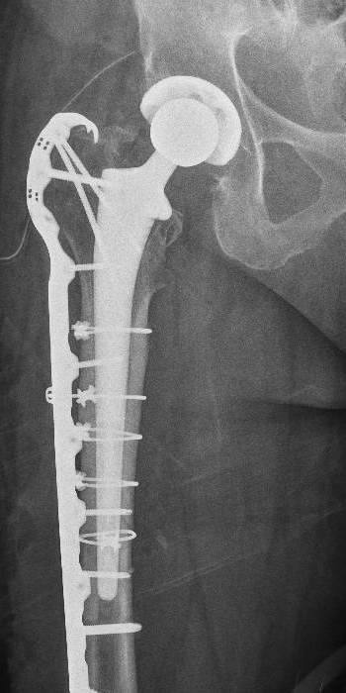
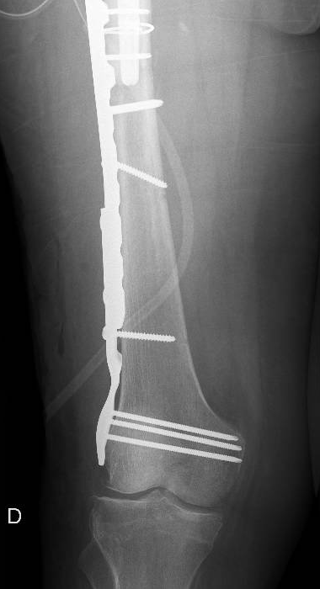

Slide 32
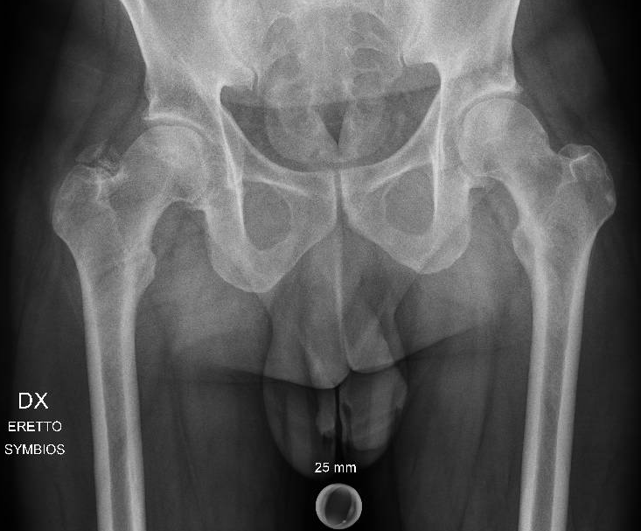

Slide 33
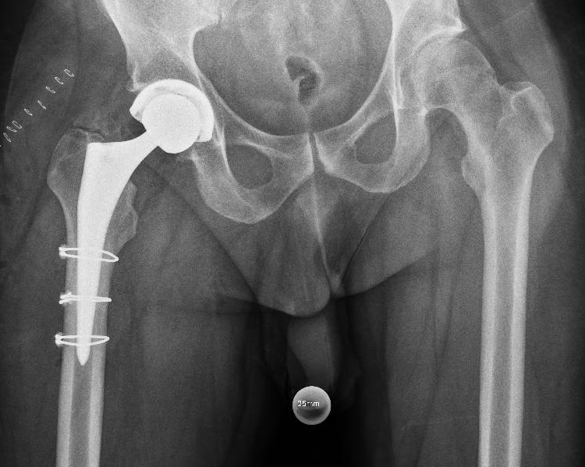

Slide 34
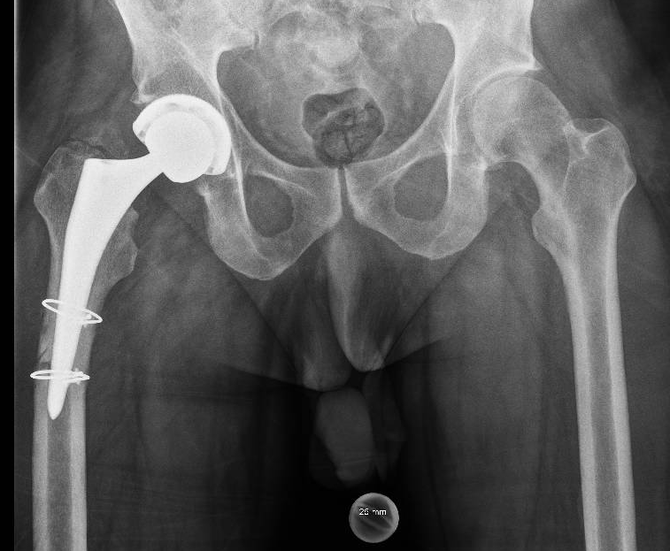

Slide 35
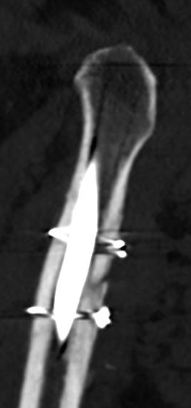
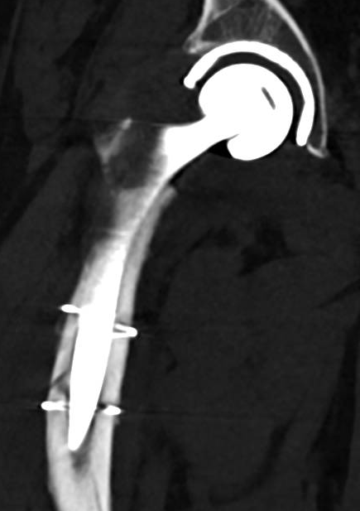

Slide 36
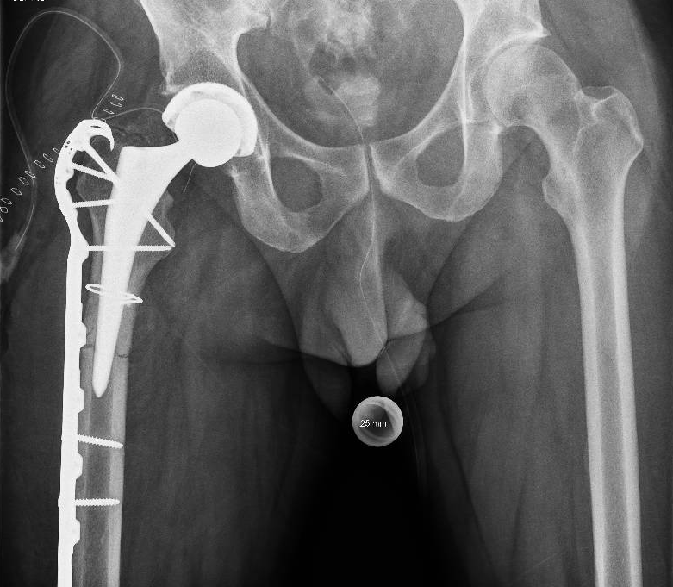

Slide 37
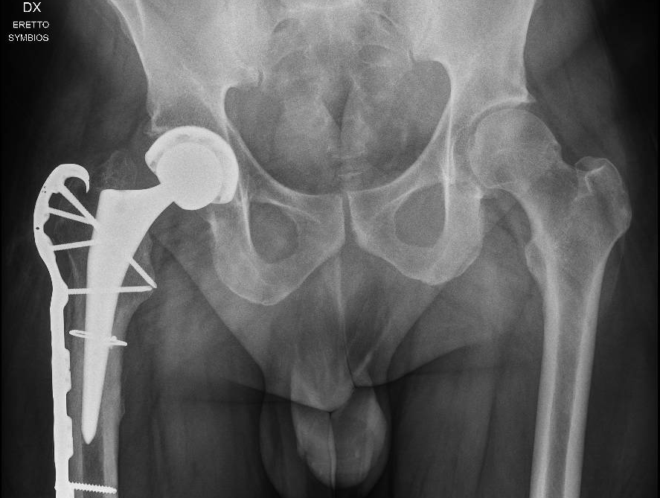

Slide 38
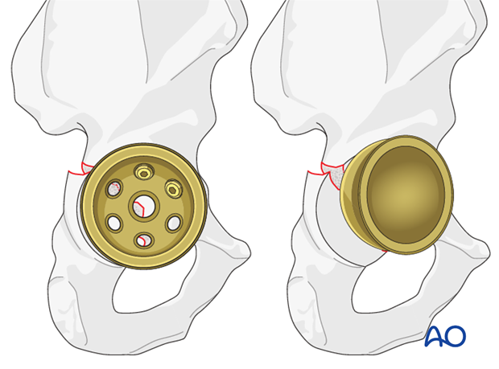

Slide 39
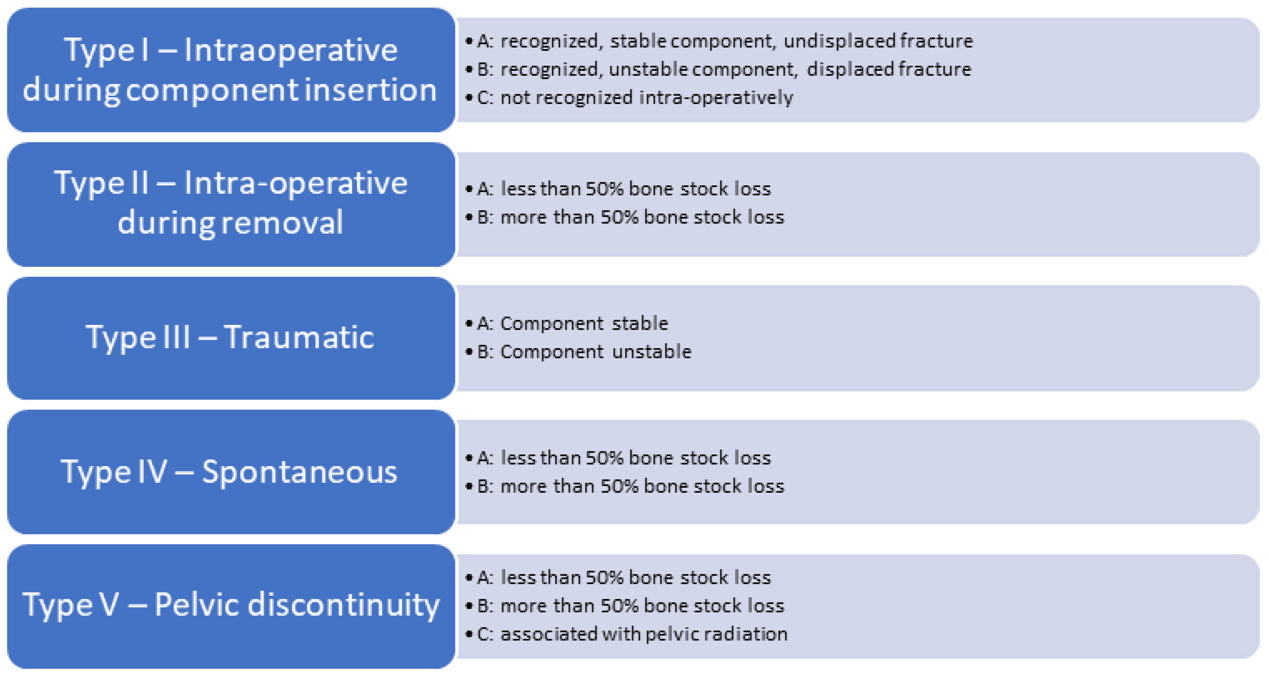
CLASSIFICAZIONE

Slide 40
CLASSIFICAZIONE

Slide 41
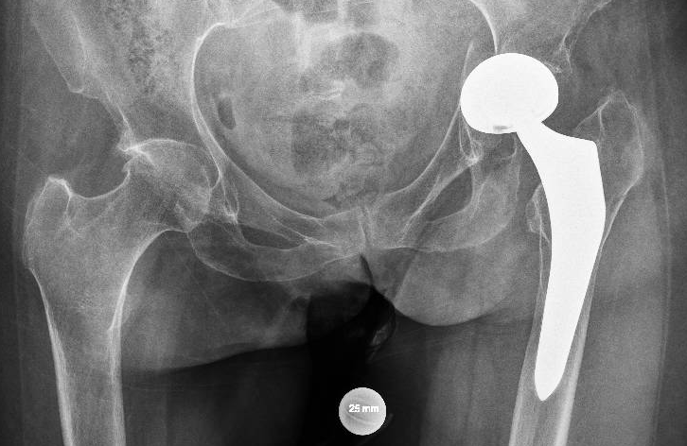
P.F.A., 65 aa, PTA sn nel 2022

Slide 42
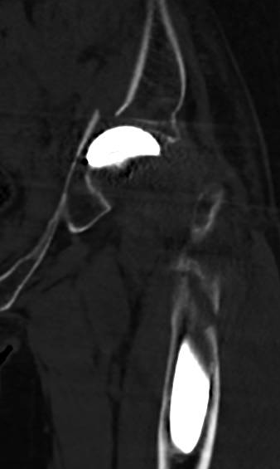
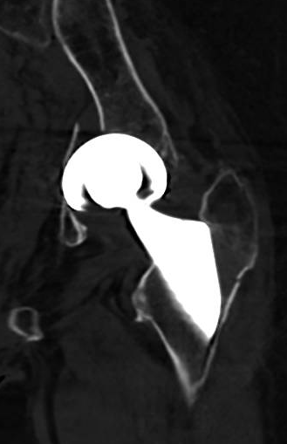

Slide 43
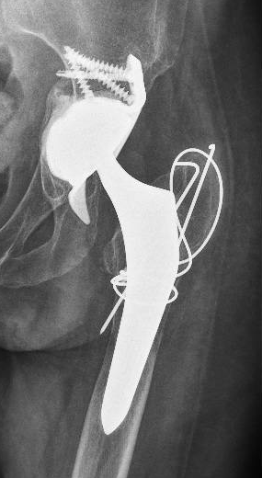
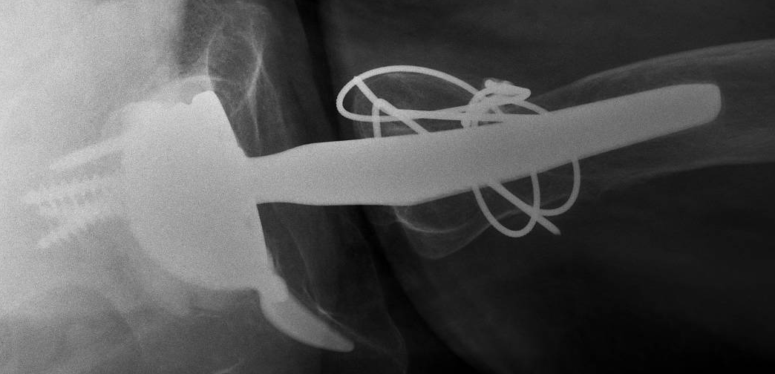

Slide 44


Slide 45

OBIETTIVI
Trattamento definitivo e duraturo
Ridurre il rischio di complicanze perioperatorie
Permettere un carico completo postoperatorio

Slide 46


PZ GIOVANE O ATTIVO
B1: conservativo o osteosintesi
B2: cambio stelo con osteosintesi (placca/cerchiaggi)
C: osteosintesi

Slide 47
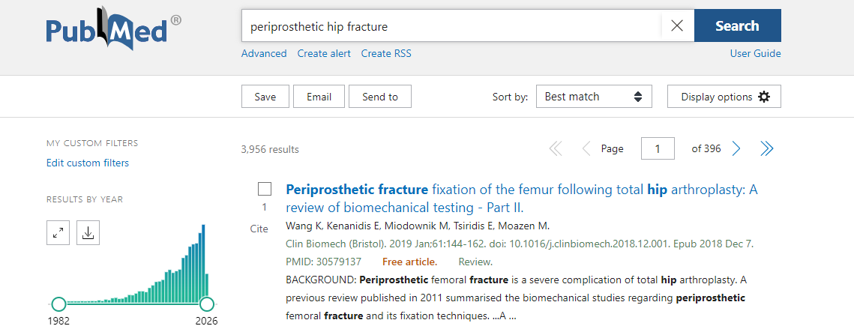
B2 più frequenti su steli non cementati
C più frequenti con steli cementati
Carico completo secondo dolori

Slide 48
PZ CON SCARSE RICHIESTE FUNZIONALI
B1: conservativo o osteosintesi
B2: osteosintesi con placca o cerchiaggi
C: osteosintesi

Slide 49
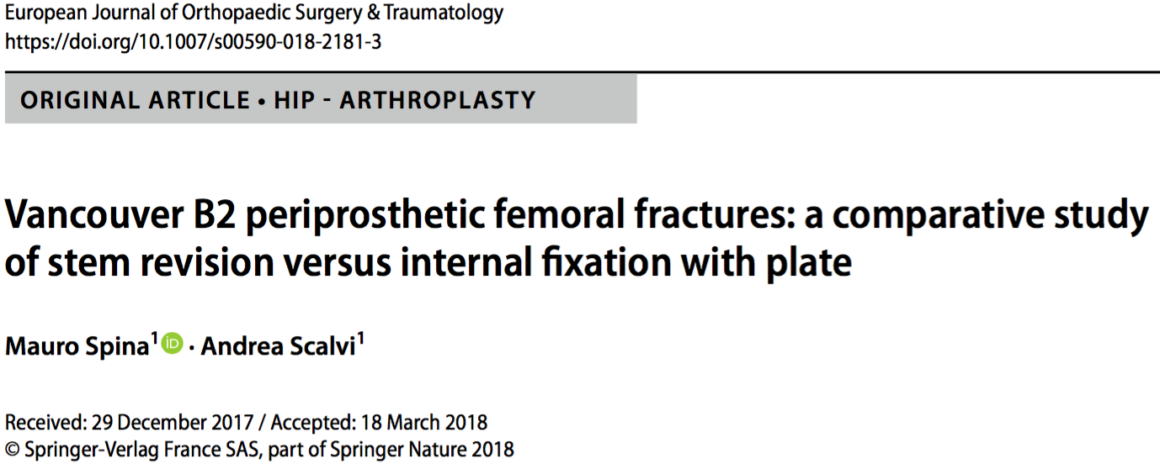
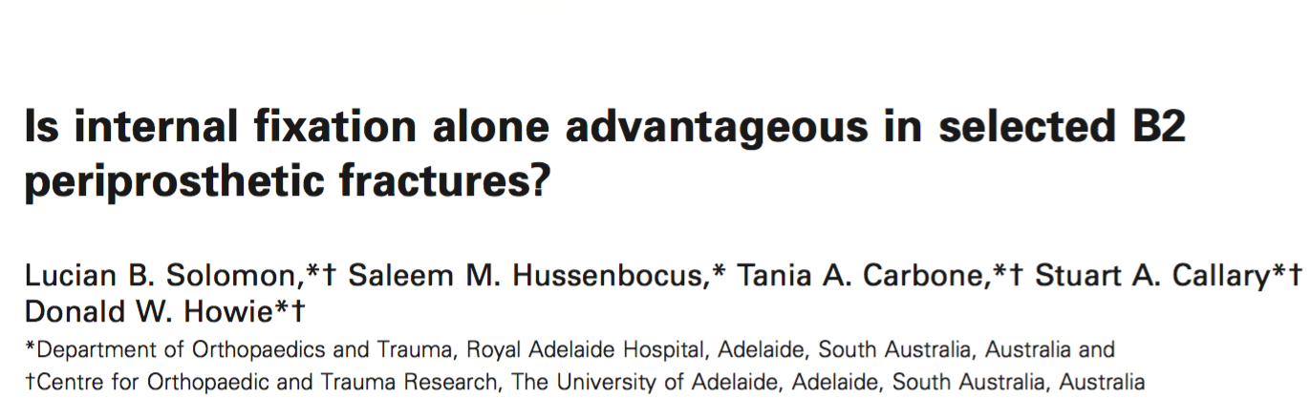

Slide 50


Osteosintesi:
minore sanguinamento
tempi operatori più brevi
minori complicanze generali
CARICO POSTOP

Slide 51



Slide 52


INTRAOPERATORIE
Cementate 0.2%
Non cementate 1.7%
POST-OPERATORIE
Cementate 1.4%
Non cementate 1.9%
Fratture periprotesiche d’anca

Slide 53

Fratture periprotesiche d’anca

Slide 54


gherardo.pagliazzi@eoc.ch

